Slide 1
4. Peningkatan Mutu Citra

Slide 2
Tujuan Peningkatan Mutu Citra
Tujuan dari teknik peningkatan mutu citra adalah untuk melakukan pemrosesan terhadap citra agar hasilnya mempunyai kualitas relatif lebih baik dari citra awal untuk aplikasi tertentu.
Kata baik disini tergantung pada jenis aplikasi dan problem yang dihadapi.
Jenis Teknik Peningkatan Mutu Citra
Teknik peningkatan mutu citra dapat dibagi menjadi dua:
    Peningkatan mutu citra pada domain spasial
      Point Processing
      Mask Processing
    Peningkatan mutu citra pada domain frekuensi

Slide 3
Lingkup Pembahasan
Image Enhancement
Spatial Domain
Frequency Domain
I. Point Processing
II. Mask Processing
…(next week)
Image Negative
Contrast Stretching
Histogram Equalization
- all grey level and all area
- specific grey level (histogram specification)
- local enhancement (specific part of the image)
d. Image Subtracting
e. Image Averaging

Slide 4
I. Point Processing
Cara paling mudah untuk melakukan peningkatan mutu pada domain spasial adalah dengan melakukan pemrosesan yang hanya melibatkan satu piksel saja (tidak menggunakan jendela ketetanggaan)
Yang termasuk disini misalnya :
Ia. Citra negatif,
Ib. Contrast Stretching,
Ic. Perataan Histogram,
Id. Image Substraction,
Ie. Image Averaging
Ia. Citra Negatif
Mengubah nilai grey-level piksel citra input dengan:
Gbaru = 255 - Glama
Hasilnya seperti klise foto

Slide 5
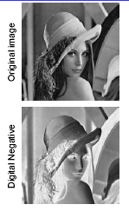
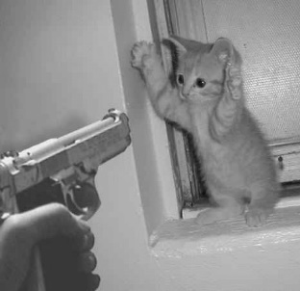
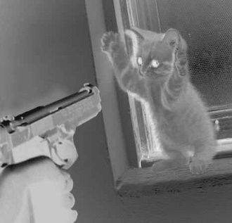
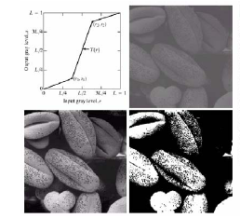

Citra asli
Citra negatif
Ib. Contrast Streching
Mengubah kontras dari suatu image dengan cara mengubah greylevel piksel-piksel pada citra menurut fungsi s = T(r) tertentu
r1 ≤ r2, s1 ≤ s2
r1 = r2, s1 = s2 → tidak ada perubahan
r1 = r2, s1 = 0, s2 = 255 → tresholding menjadi citra biner dengan ambang r1

Slide 6
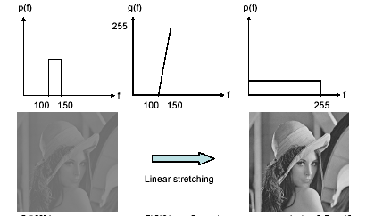
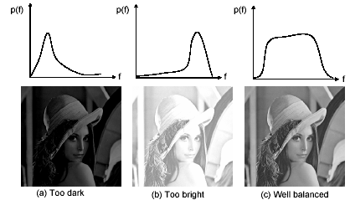
Ic. Histogram Equalization
Histogram: diagram yang menunjukkan jumlah kemunculan grey level (0-255) pada suatu citra
Histogram processing:
  Gambar gelap: histogram cenderung ke sebelah kiri
  Gambar terang: histogram cenderung ke sebelah kanan
  Gambar low contrast: histogram mengumpul di suatu tempat
  Gambar high contrast: histogram merata di semua tempat
  → Histogram processing: mengubah bentuk histogram
  agar pemetaan gray level pada citra juga berubah

Slide 7
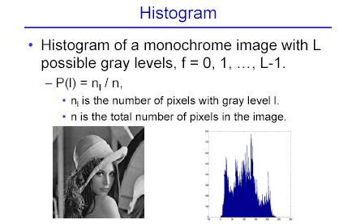
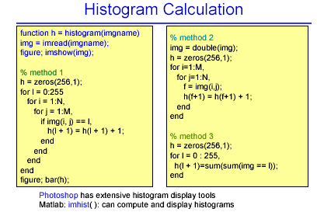

Slide 8
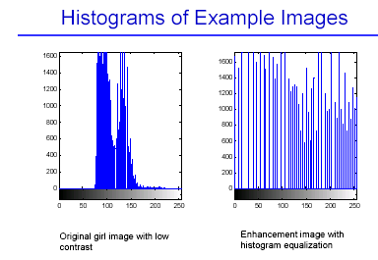
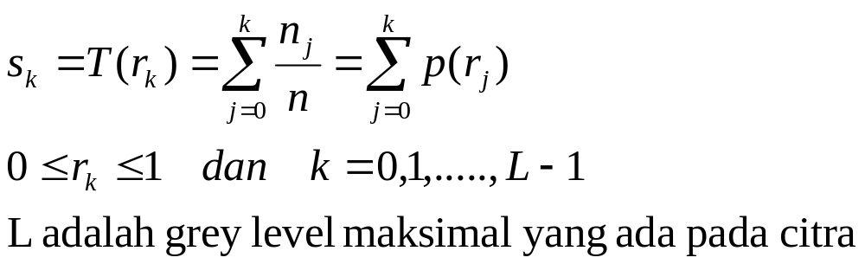
Ic. Histogram Equalization
in all grey level and all area (2)
mengubah pemetaan grey level pada citra, dengan rumus:

Slide 9




Ic. Histogram Equalization in all grey level and all area (3)
Citra awal:
3 5 5 5 4
5 4 5 4 4
5 3 4 4 4
4 5 6 6 3
Citra Akhir:
1 9 9 9 5
9 5 9 5 5
9 1 5 5 5
5 9 10 10 1
Contoh : citra dengan derajat keabuan hanya berkisar 0-10
Derajat Keabuan
Kemunculan
Probabilitas Kemunculan
Sk
SK * 10
Derajat keabuan baru
0 | 1 | 2 | 3 | 4 | 5 | 6 | 7 | 8 | 9 | 10
0 | 0 | 0 | 3 | 8 | 7 | 2 | 0 | 0 | 0 | 0
0 | 0 | 0 | 0.15 | 0.40 | 0.35 | 0.1 | 0 | 0 | 0 | 0
0 | 0 | 0 | 0.15 | 0.55 | 0.90 | 1 | 1 | 1 | 1 | 1
0 | 0 | 0 | 1.5 | 5.5 | 9 | 10 | 10 | 10 | 10 | 10
0 | 0 | 0 | 1 | 5 | 9 | 10 | 10 | 10 | 10 | 10
Id. Image Substraction
Dilakukan jika kita ingin mengambil bagian tertentu saja dari citra

Slide 10
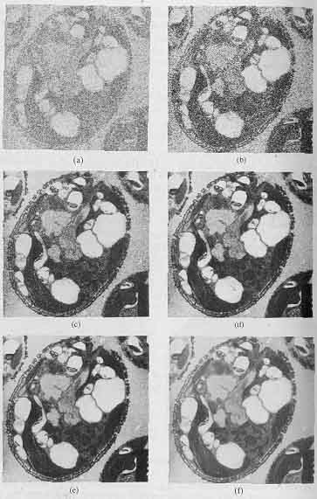
Ie. Image Averaging
Dilakukan jika kita memiliki beberapa citra yang bergambar sama, namun semua citra memiliki noise (gangguan)
Noise satu citra berbeda dengan noise citra lainnya (tidak berkorelasi)
Cara memperbaikinya adalah dengan melakukan operasi rata-rata terhadap semua citra tersebut

Slide 11
II. Mask Processing (1)
Jika pada point processing kita hanya melakukan operasi terhadap masing-masing piksel, maka pada mask processing kita melakukan operasi terhadap suatu jendela ketetanggaan pada citra.
Kemudian kita menerapkan (mengkonvolusikan) suatu mask terhadap jendela tersebut. Mask sering juga disebut filter.
II. Mask Processing (2)
Contoh:
Jendela ketetanggan 3x3,
Nilai piksel pada posisi x dipengaruhi oleh nilai 8 tetangganya
→ Perbedaan dengan point processing: pada point processing, nilai suatu piksel tidak dipengaruhi oleh nilai tetangga-tetangganya
1 | 2 | 3
8 | x | 4
7 | 6 | 5

Slide 12
II. Mask Processing (2)
Contoh:
Jendela ketetanggan 3x3,
Nilai piksel pada posisi x dipengaruhi oleh nilai 8 tetangganya
→ Perbedaan dengan point processing: pada point processing, nilai suatu piksel tidak dipengaruhi oleh nilai tetangga-tetangganya
1 | 2 | 3
8 | x | 4
7 | 6 | 5

Slide 13
II. Mask Processing (3)
Contoh sebuah mask berukuran 3x3.
Filter ini akan diterapkan / dikonvolusikan pada setiap jendela ketetanggaan 3x3 pada citra (anggap filter sudah dalam bentuk terbalik)
W₁ | W₂ | W₃
W₄ | W₅ | W₆
W₇ | W₈ | W₉
G₁₁ | G₁₂ | G₁₃ | G₁₄ | G₁₅
_{G21} | G₂₂ | G₂₃ | G₂₄ | G₂₅
G₃₁ | G₃₂ | G₃₃ | G₃₄ | G₃₅
G₄₁ | G₄₂ | G₄₃ | G₄₄ | G₄₅
G₅₁ | G₅₂ | G₅₃ | G₅₄ | G₅₅
G₂₂’ = w₁ G₁₁ + w₂ G₁₂ + w₃ G₁₃+
w₄ G₂₁ + w₅ G₂₂ + w₆ G₂₃ +
w₇ G₃₁ + w₈ G₃₂ + w₉ G₃₃

Slide 14
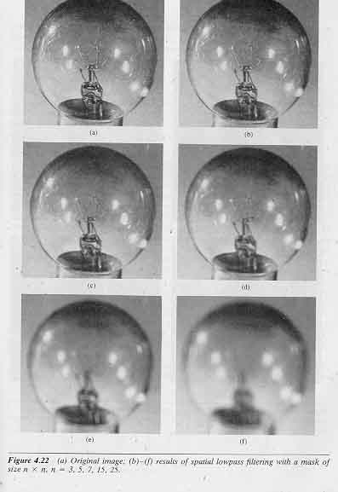
II. Jenis-jenis filter spasial
Smoothing filters:
  Lowpass filter (linear filter, mengambil nilai rata-rata)
  Median filter (non-linear filter, mengambil median dari setiap jendela ketetanggan)
Sharpening filters:
  Roberts, Prewitt, Sobel (edge detection)
  Highpass filter
II. Contoh penerapan filter spasial
1 | 1 | 1
1 | 1 | 1
1 | 1 | 1
Average lowpass filter
Gambar Asli
(b)-(f) hasil dari spatial lowpass
filtering dengan ukuran mask
3,5,7,15,25

Slide 15
II. Contoh penerapan filter spasial
1 | 1 | 1
1 | 1 | 1
1 | 1 | 1
1/9 x
Average lowpass filter
Gambar Asli
(b)-(f) hasil dari spatial lowpass
filtering dengan ukuran mask
3,5,7,15,25

Slide 16
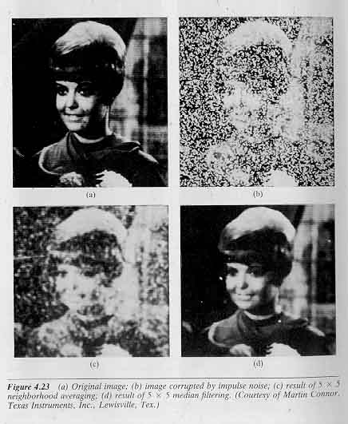
II. Contoh penerapan filter low pass dan median
Gambar asli
Gambar yang diberi noise
Hasil dari 5x5 lowpass average filtering
Hasil dari 5x5 median filtering

